Slide 1
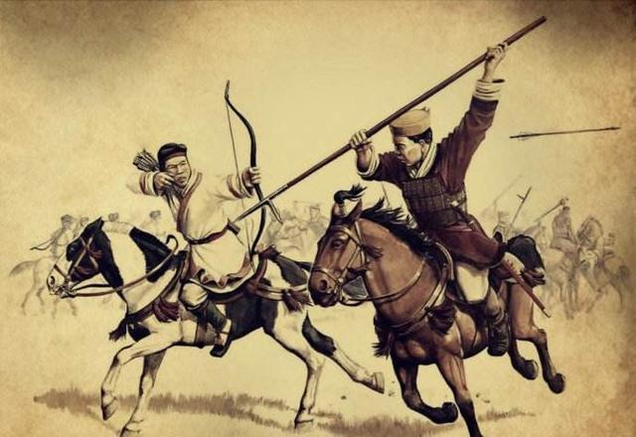
第6课
从隋唐盛世到五代十国
课程标准
1、通过了解隋唐政权更迭的历史脉络，认识隋唐及五代十国时期民族交融的新成就。
2、通过了解隋唐时期封建社会的高度繁荣，认识隋唐时期的区域经济发展的成就。

Slide 2
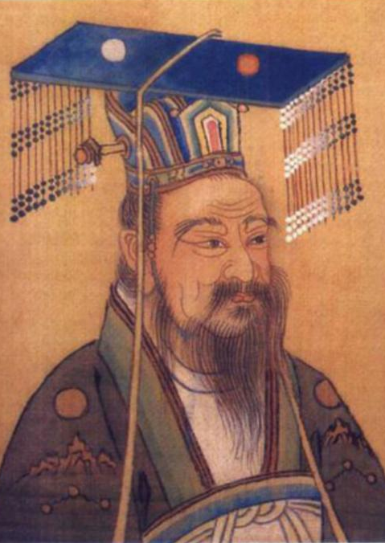
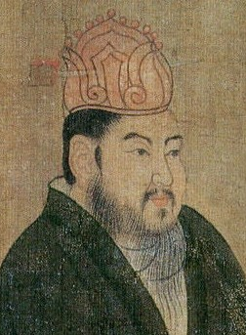
一、隋朝——盛极一时，短命而亡
文帝杨坚
炀帝杨广

Slide 3
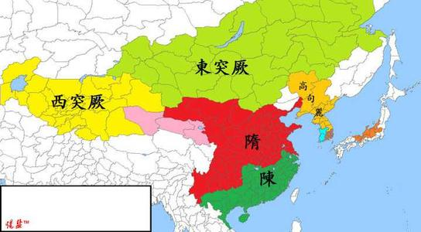
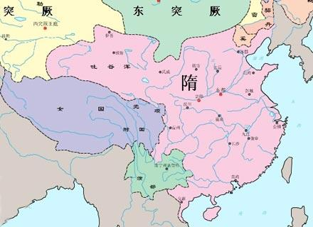
（一）隋朝的建立与统一
1、建立：581年，杨坚代周称帝，改国号为隋，定都长安，是为隋文帝。
2、统一：589年，隋灭陈，统一全国，结束南北朝近400年的分裂局面。

Slide 4
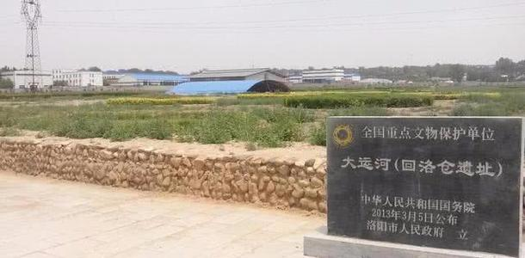
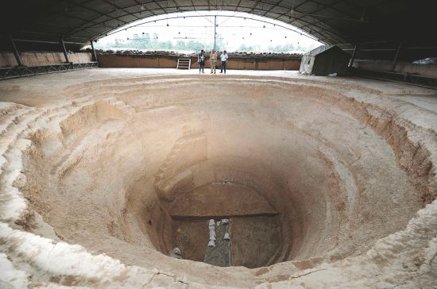
（二）隋朝的建设
1、广设仓库
长安、洛阳两都和地方广设仓库，既包括供应朝廷粮食和物资的仓库，也包括备水旱赈济、遍置于乡间的义仓，积储丰富。
回洛仓遗址
隋氏西京太仓，东京含嘉仓、洛口仓，华州永丰仓，陕州太原仓，储米粟多者千万石，少者不减数百万石。天下义仓又皆充满。京都及并州库，布帛各数千万。而赐赉勋庸、并出丰厚，亦魏晋以降之未有! ——杜佑《通典·食货典》
整个回洛仓城东西长1000米、南北宽355米，相当于50个国际标准的足球场;其内约有700座仓窖，气势恢宏。每个仓窖可以储存约50万斤粮食，整个仓城可以储粮3.55亿斤。

Slide 5
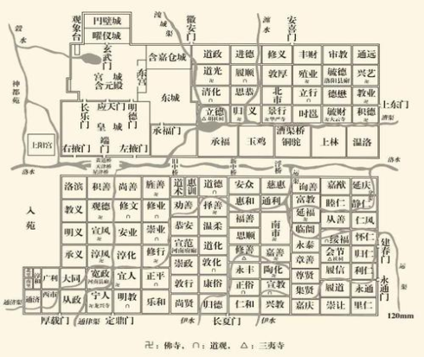
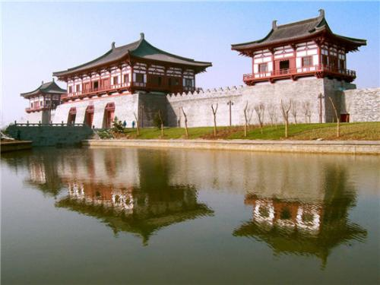
2、兴建洛阳城
炀帝大业元年（605）兴建洛阳城。
武周时期洛阳城成为“神都”。

Slide 6
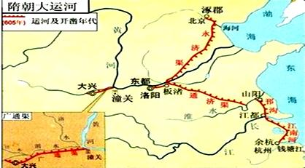
（3）开通大运河

Slide 7
目的
时间 | 605年 | 人物 |  | 中心 | 洛阳
四段
五河
评价
为了加强南北交通，巩固隋王朝对全国的统治
永济渠；通济渠；邗渠；江南河
海河；黄河；淮水；长江；钱塘江
积极：大大加强了南北地区政治、经济和文化的交流
消极：耗费大量人力财力，徭役繁重，加重人民负担

Slide 8
【影响】
尤其重要的是，中国人修建了一个总长约1550英里的水路交通网。这个名为“大运河”的水路交通网……，它将中华文明紧紧地联系在一起，这个紧密程度是欧洲人想都想不出的。……它将长江三角洲与北方中心地带的重要城市……联结起来。一位历史学家将其比喻成“第一条横贯北美的铁路。它使中国经济一体化变得切实可行”。另一位历史学家认为大运河“起到的作用就像地中海一样，它改变了东方的地理，使中国最终拥有了像古罗马那样的水道。廉价的南方稻米源源不断地运到北方，这为北方城市的大发展创造了条件”。
——安德鲁玛尔《BBC世界史》
自隋唐中国再统一之后，统一已是常态，分裂则是短期的现象，其中原因多端，运河开通后促使地域社会之间人才、物资、思想的广泛交流是主因之一。 ——高明士等编《隋唐五代史》

Slide 9
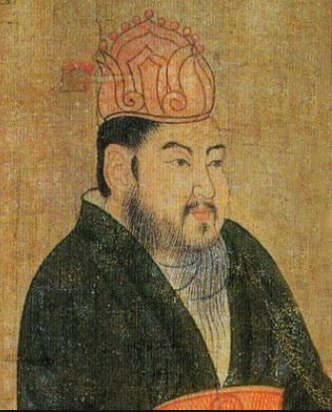
（三）隋朝的灭亡
（炀帝)登极之初，即建洛邑，每月役丁二百万人。导洛至河及淮，又引沁水达河，北通涿郡……丁男不充，以妇人兼役，而死者大半。及亲征吐谷浑，驻军青海，士卒死者十二三。又三驾东征辽泽，皆举百余万众，吊运者倍之。………举天下之人十分九为盗贼。身丧国灭，实自取之。
——杜佑《通典·历代盛衰户口》
据材料，并结合史实分析隋朝灭亡的原因。
原因：隋炀帝横征暴敛，徭役兵役沉重，激化社会矛盾。
史实：营建东都洛阳，开凿大运河，征伐吐谷浑，三征高丽。

Slide 10
汴河怀古二首
[唐]皮日休
万艘龙舸绿丝间，载到扬州尽不还。
应是天教开汴水，一千余里地无山。
尽道隋亡为此河，至今千里赖通波。
若无水殿龙舟事，共禹论功不较多。
据材料，指出作者看待隋炀帝的观点。结合所学知识，分析指出造成对隋炀帝不同评价的因素。
观点：虽然隋炀帝奢侈无度，但开凿的大运河造福后世。
方法：
坚持唯物主义历史观
一分为二，辩证看待
因素：作者立场、研究视角、时代环境变化、掌握资料多寡等

Slide 11
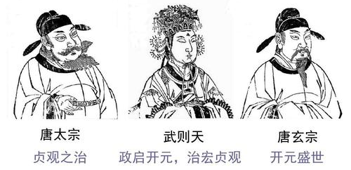
二、唐朝——盛世气象，晚来难安

Slide 12
（一）盛世气象
1、政治
治国君主 | 治国举措 | 积极作用 | 盛世繁荣
唐太宗 | 吸取隋亡教训；轻徭薄赋；劝课农桑；戒奢从简；知人善用；虚怀纳谏。 | 繁荣初现 | 贞观之治
武则天 | 打击敌对官僚；发展科举，创立殿试、武举；减轻人民负担，发展生产 | 持续发展 | （承上 启下）
唐玄宗 | 选贤任能；改革吏治；发展生产；大兴文治；改革兵制 | 空前繁荣 | 开元盛世

Slide 13
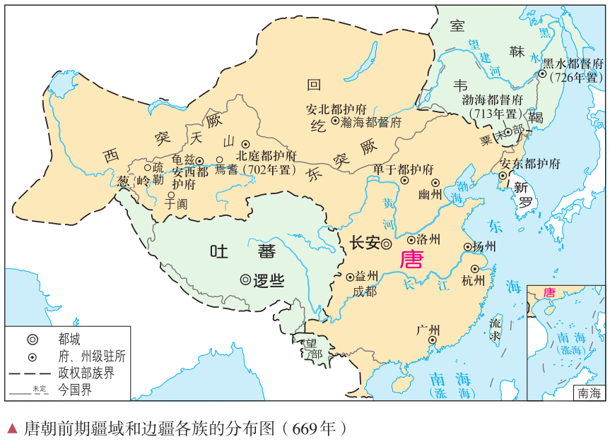
2、民族关系
在中国古代历史进程中，只有隋唐帝王冒出了“天可汗”的称号，百年内出现了“万国来朝”的局面，阎立本的职贡图可谓神来之笔，不是充满敌意的边远蛮夷而是大国之外的使臣。 ——《大唐之国——1400年的记忆遗产》

Slide 14
⑴政策
“（太宗）问侍臣曰:‘自古帝王虽平定中夏，不能服戎、狄。朕才不逮古人而成功过之，自不谕其故，诸公各率意以实言之。’群臣皆称:‘陛下功德如天地，万物不得而名言。’上曰:‘不然。朕所以能及此者，止由五事耳……自古皆贵中华，贱夷、狄，朕独爱之如一，故其种落皆依朕如父母。此五者，朕所以成今日之功也。’”
——李鸿宾：《论唐朝的民族观念》
开明的民族政策

Slide 15
⑵表现
①唐与突厥
东突厥
贞观初年，唐朝大败东突厥，俘获颉利可汗。唐太宗在不改变原有部落组织、风俗习惯的情况下，委派突厥贵族管辖。对入朝的突厥首领，唐朝给予官职。对北方各族产生巨大影响。（羁縻府州制度，唐的“一国两制”）
西突厥
西突厥控制着天山以南的西域各国，影响了丝绸之路的畅通。唐太宗派兵征服依附西突厥的高昌，设置安西都护府。高宗在位时，灭亡西突厥，武则天在位时，设置北庭都护府，与安西都护府分治天山南北。

Slide 16
②唐与吐蕃
和亲：
7世纪前期，文成公主入藏，松赞干布。
8世纪前期，金城公主入藏，尺带丹珠。
会盟：
9世纪中期，吐蕃与唐会盟，唐蕃基本上停止纷争。
“长庆会盟”，盟约里写道：“患难相恤，暴掠不作。”

Slide 17
③唐与靺鞨
册封：
靺鞨分布于松花江、黑龙江流域，以渔牧为生。7世纪中期以后，靺鞨的黑水和粟末两部强大起来。
8世纪前期，唐朝在黑水靺鞨地区设置都督府，黑水靺鞨地区正式划入唐朝版图。
唐玄宗时期，封粟末部首领大祚荣为渤海郡王，从此，粟末靺鞨以渤海为号，渤海正式划入唐朝版图。

Slide 18
④唐与回纥
从唐贞观二十年回纥助唐灭漠北的薛延陀后，唐即以回纥驻地为瀚海都督府，封回纥首领为都督。唐又在回纥地区修筑交通大道，设驿站、抽赋税。不仅如此，瀚海都督府的府下置州，州设刺史，其下又有长史、司马等官制，同样以回纥本民族首领担任，其“都督、长史给玄黄鱼符，黄金为文。”

Slide 19
总结：唐民族政策
武力征服
设置机构
册封首领
和亲
友好会盟

Slide 20
课堂探究：大唐盛世出现原因有哪些？
1、经历了魏晋南北朝的动乱，人心思定，百姓渴望安稳生活；
2、隋的建设为唐盛世出现奠定基础；
3、唐朝前期统治者的执政得力：
①政治上，改革吏治、选贤任能；
②经济上，注重发展生产，规范赋税徭役制度；
③军事上，对外用兵有节制；
④文化上，大兴文治，兴学重教；
⑤民族关系上，采用开明宽容的民族政策，边境统一安定。

Slide 21
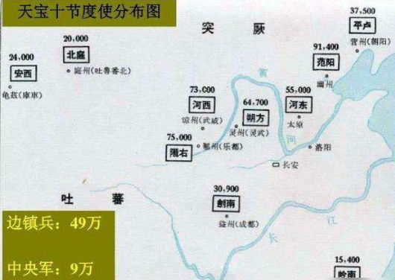
（二）晚来难安
1、安史之乱
①原因
材料一 唐初开边以后，对当地民族采取羁縻政式管理，委其首领自治，驻军较少……为防御边疆诸强敌，守住已开拓的疆土，唐廷吸取教训，被迫大量增加边防驻军，形成若干边防大军区，其长官称为节度使。
——张帆《中国古代简史》
节度使权力不断增大，尾大不掉，内轻外重

Slide 22
材料二 天子骄于佚乐而用不知节……宠幸杨贵妃，不理朝政，又重用宦官高力士……朝政交给“口蜜腹剑”的李林甫，提拔奸恶的杨国忠为相。
唐玄宗安于享乐，怠于政事。
材料三 隋唐以来，河北幽州一带民族杂居，契丹、奚、突厥等族的习尚与汉不同，当地官员虐待少数民族，实行高压政策。
边疆危机：边疆形势随着版图的拓展日益紧张

Slide 23
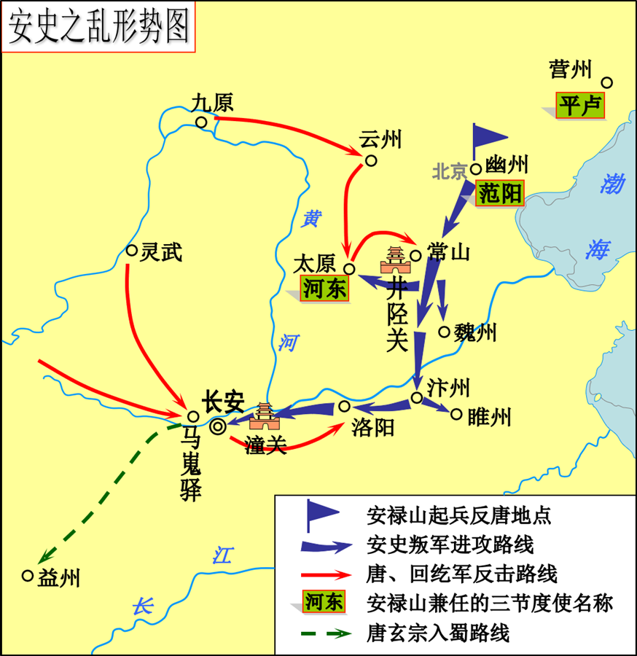
②过程
755年安禄山在范阳起兵，发动叛乱，历时八年，763年被唐平定。

Slide 24
③影响
材料一 宫室焚烧，十不存一，……人烟断绝，千里萧条。 ——《旧唐书·郭子仪传》
材料二 安史之乱后，中原地区陷入了长达百年的藩镇割据的混乱状态，相对和平的南方再次成为中原居民逃避战火的首选之地，从湖北至湖南常德一带，因移民而增加户口十倍。 —《安史之乱对我国社会经济思想文化影响》
①北民南迁，北方经济遭到破坏，江南经济得以进一步开发；
②中央集权被大大削弱，许多将领拥兵自重，形成割据势力；
③唐朝由盛转衰。

Slide 25
2、藩镇割据
材料 开元以后，在边防普遍设立节度使制度，他们的权力越来越大，至于“既有其土地，又有其人民，又有其兵甲，又有其财赋”。
政治：拥有自主权，可以自行任免官吏，节度使死后职位传给儿子或部将；
经济：拥有财权；
军事：拥有武装，独霸一方。

Slide 26
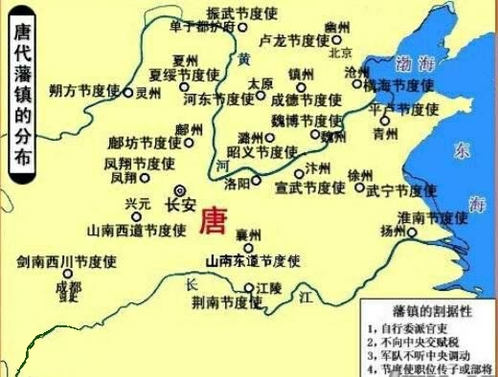
藩镇“据要险，专方面，既有其土地，又有其人民，又有其甲兵，又有其财赋”，于是“方镇不得不强，京师不得不弱”。
——《新唐书》

Slide 27
3、黄巢起义
①原因
材料一：唐自穆宗以来八世，而为宦者所立者七君。
——《新唐书》卷九《本纪九》
材料二：唐之朋党，始于牛僧孺、李宗闵对策，而成于钱徽之贬，皆自小以至大，因私以害公。……穆宗以后，权移于下，朝无公政，士无公论，爵赏僭滥，刑法放纷。士之附会者不入于牛则入于李，不忧国家之不值，而唯恐其党之不进也。
——范祖禹《唐鉴》卷十
宦官专权
朋党之争

Slide 28
用兵不息,赋敛愈急,关东(潼关以东)连年水旱,州县不以实闻,上下相蒙,人民或流离或饿死,无所申诉,乃相聚起兵,劫掠维生。
——北宋·司马光《资治通鉴》
社会矛盾激化

Slide 29
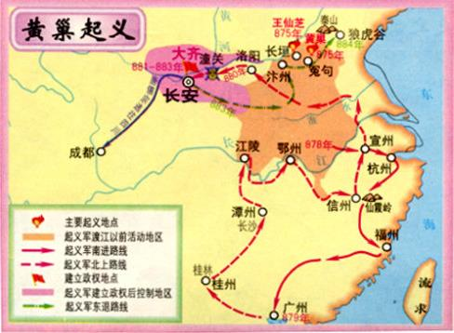
②爆发
875年
③结果
被朱温和其他节度使联合剿灭。
④影响
沉重地打击了唐朝的统治。
907年朱温废唐称帝，唐朝灭亡。中国历史进入五代十国时期。

Slide 30
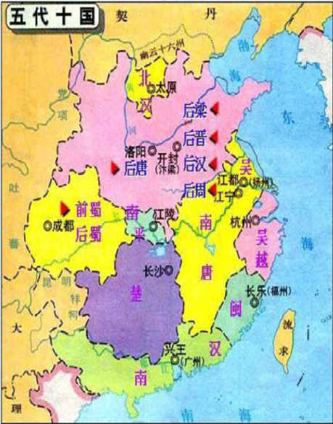
三、五代十国——合久必分的产物

Slide 31
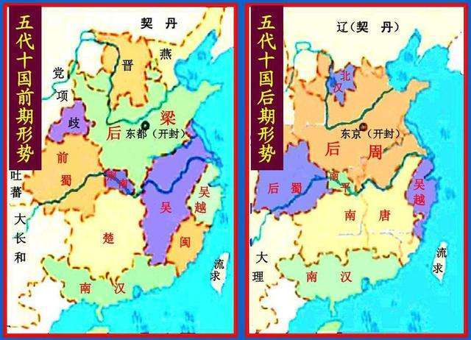
比较前后两幅图，分析五代十国时期的历史发展趋势
区域性阶段性统一趋向

